Slide 1
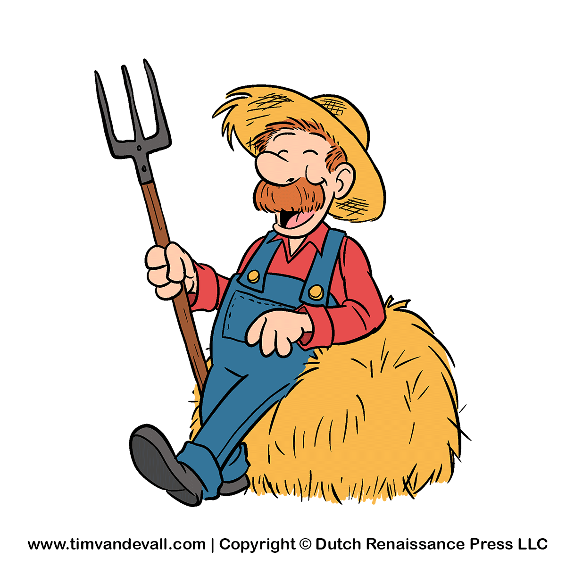
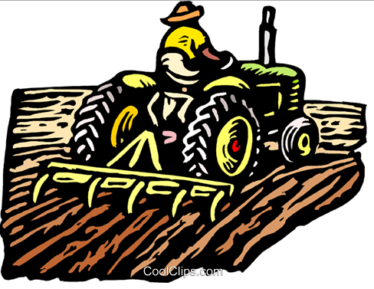
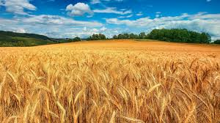
Die Farmer-Kata
Helft Farmer Heinrich!

Slide 2
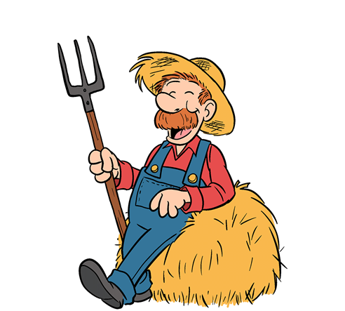
Die Geschichte
Farmer Heinrich baut auf seinem Feld unterschiedliche
Arten von Getreide an.
Um unterscheiden zu können, wo welches Getreide wächst unterteilt er sein Feld in gleich große Rechtecke.
Diese sind nummeriert, damit er weiß, in welchem welche Art Getreide wächst.

Slide 3
Das Feld
Jede Zelle der Tabelle steht für ein Rechteck auf dem Feld. Das mit der Nummer eins ist immer in der linken oberen Ecke.
Die Zeit der Ernte ist gekommen!
Heinrich besitzt einen Mähdrescher, mit dem er in unterschiedlicher Weise das Feld abfahren kann.
1 | 2 | 3 | 4
5 | 6 | 7 | 8
9 | 10 | 11 | 12

Slide 4
Die Ernte
Eine Variante ist, das Feld in Serpentinen abzufahren.
Also zum Beispiel die erste Reihe von links nach rechts und dann die zweite von rechts nach links und so weiter.
Die Wahl des Fahrwegs bestimmt auch die Reihenfolge der abgeernteten Rechtecke.

Slide 5
Die Aufgabe – Serpentinen
Heinrich muss wissen, in welcher Reihenfolge geerntet wurde, um die unterschiedlichen Getreidesorten vergleichen zu können.
Er beginnt immer in der linken oberen Ecke und erntet das Feld dann in der beschriebenen Serpentinenform ab.
Nun möchte Heinrich die Reihenfolge der Rechtecke für eine variable Feldgröße wissen.
1 | 2 | 3 | 4
5 | 6 | 7 | 8
9 | 10 | 11 | 12

Slide 6
Die Aufgabe – Serpentinen
Die Eingabe eurer Anwendung ist die Anzahl der Reihen und Spalten des Feldes.
Die Ausgabe ist eine Liste der Rechteck-Nummern.
Ein- und Ausgabewerte werden durch Leerzeichen voneinander getrennt.
Input: <Number of Rows> <Number of Columns>
Output: <Nr1> <Nr2> … <NrN>

Slide 7
Die Beispiele
Beispiel 1 – Input: 3 4
Output: 1 2 3 4 8 7 6 5 9 10 11 12
Beispiel 2 – Input: 5 2
Output: 1 2 4 3 5 6 8 7 9 10
Beispiel 3 – Input: 2 5
Output: 1 2 3 4 5 10 9 8 7 6

Slide 8
Die Beispiele
Beispiel 4 - Input: 23 12
Output: 1 2 3 4 5 6 7 8 9 10 11 12 24 23 22 21 20 19 18 17 16 15 14 13 25 26 27 28 29 30 31 32 33 34 35 36 48 47 46 45 44 43 42 41 40 39 38 37 49 50 51 52 53 54 55 56 57 58 59 60 72 71 70 69 68 67 66 65 64 63 62 61 73 74 75 76 77 78 79 80 81 82 83 84 96 95 94 93 92 91 90 89 88 87 86 85 97 98 99 100 101 102 103 104 105 106 107 108 120 119 118 117 116 115 114 113 112 111 110 109 121 122 123 124 125 126 127 128 129 130 131 132 144 143 142 141 140 139 138 137 136 135 134 133 145 146 147 148 149 150 151 152 153 154 155 156 168 167 166 165 164 163 162 161 160 159 158 157 169 170 171 172 173 174 175 176 177 178 179 180 192 191 190 189 188 187 186 185 184 183 182 181 193 194 195 196 197 198 199 200 201 202 203 204 216 215 214 213 212 211 210 209 208 207 206 205 217 218 219 220 221 222 223 224 225 226 227 228 240 239 238 237 236 235 234 233 232 231 230 229 241 242 243 244 245 246 247 248 249 250 251 252 264 263 262 261 260 259 258 257 256 255 254 253 265 266 267 268 269 270 271 272 273 274 275 276

Slide 9
Die Einteilung
Mit TDD: Unit-Tests vor Implementierung, Baby-Steps einhalten
Gruppe 1: Linda und Christopher
Gruppe 2: Philipp und Cornelia
Ohne TDD: Ganz ohne Tests, bzw. manuelle Tests über main-Methode
Gruppe 3: Stefan und Thomas
Gruppe 4: Tobias und Bastian
Driver/Navigator einhalten
Bescheid geben, sobald Aufgabe abgeschlossen

Slide 10
Die Umsetzung
1. Gemeinsamen Laptop wählen
2. Emailadresse für github-Konto mitteilen
3. git-Repository: https://github.com/LaLuIc/CodingDojo
4. Eigenen Branch mit Gruppenname erstellen
5. Ergebnisse committen

